Slide 1
Introducción
DIPLOMATURA EN PROBLEMÁTICAS ACTUALES DE LA ECONOMÍA, EL EMPLEO Y EL COMERCIO
DESDE LA MEDICIÓN

Slide 2
Presentación y fundamentos
¿Por qué problemáticas actuales?
Estructura por problemas y estructura por áreas del conocimiento.
Cercanía a un proceso de investigación académico

Slide 3
Dinámica general de trabajo
Clases:
Virtual martes 18hs - 21:30hs (3 horas, 15+15 receso)
Actividades asincrónicas: 1,5 horas a la semana
Ejercicios de programación
Aprobación
Entrega de ejercicio parcial por módulo
Entrega de escrito final
Asistencia 75% de las clases
Comunicación
Grupo de WhatsApp
Teams

Slide 4
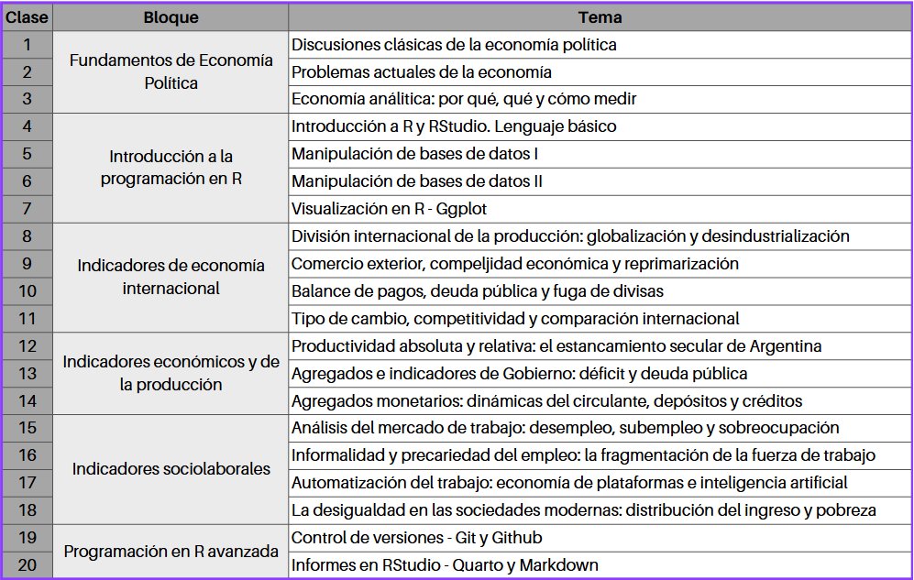
Programa analítico

Slide 5
La importancia de Programar
Multiplicación de la información disponible
Bases de datos cada vez más grandes y nuevos tipos de información requieren softwares de programación
Habilidad transversal a distintas profesiones y sectores de actividad
Crecimiento en Cs. Sociales y Económicas. Demandada en el sector público, sector privado, la academia, ONGs
Descenso de las “barreras de entrada” a la programación
Software libre (gratuito) y de código abierto
Grupos de Usuarios, Foros
Modelos de Lenguaje (Ej: ChatGPT) simplifican mucho las tareas de programación

Slide 6
La tríada Problema-Indicadores-Programación
Problema: “Deterioro de largo plazo del sector industrial en Argentina”
Discusiones teóricas:
¿De qué hablamos cuando hablamos de ‘desindustrialización’? ¿Por qué se dice que algunas son ‘naturales’ y otras ‘prematuras’?
¿Es perjudicial que las exportaciones de un país se encuentren concentradas en pocos productos?, ¿Es indistinto exportar productos primarios, manufacturas o servicios?

Slide 7
La tríada Problema-Indicadores-Programación
Indicadores:
Valor agregado Industrial / Valor agregado total
Empleo Industrial / Empleo total
Expo Industriales / Expo Totales
Ventajas Comparativas Reveladas
¿Qué ventajas y límites tiene cada indicador?
Fuentes de Información globales:
Sobre empleo y valor agregado: UNIDO
Sobre comercio: CEPII-BACI
Fuentes de Información nacionales:
Cuentas Nacionales y Comercio Exterior: INDEC
¿De dónde provienen originalmente los datos? ¿Qué cobertura tiene cada fuente? (países, sectores, ¿incluye bienes y servicios?, etc.)

Slide 8
Fundamentos de Economía Política
DIPLOMATURA EN PROBLEMÁTICAS ACTUALES DE LA ECONOMÍA, EL EMPLEO Y EL COMERCIO
DESDE LA MEDICIÓN

Slide 9
Problema fundamental de la economía
Su objeto está fragmentado:
La economía estudia ¿la asignación eficiente de recursos escasos?
La economía estudia ¿las relaciones de producción?

Slide 10
Problema fundamental de la economía
Asignación eficiente de recursos escasos
Perspectiva desde el consumo.
Corrientes distribucionista. Flujo circular de la renta.
El mercado es quien distribuye de manera “imparcial”
Los precios definen dinámica de consumo. Señales de coordinación.
La producción es accesoria al consumo
Es una ciencia “natural”. No construye, observa.
El mundo es un lugar estático
El/la economista repara fallas de mercado

Slide 11
Problema fundamental de la economía
Asignación eficiente de recursos escasos
Smith - > el motor de la actividad humana
El egoísmo. Mejorar el intercambio.
Mejora productiva - > División del trabajo.
El mercado es el lugar en donde se transforma la búsqueda de una necesidad individual en el bien común.
Marginalismo -> Modeliza la dinámica de mercado
Da pistas de las razones del precio, no del valor.

Slide 12
Problema fundamental de la economía
Asignación eficiente de recursos escasos
Marginalistas toman los desarrollos de Smith
El objeto del enfoque teórico marginalista es la dinámica de los precios
Estudian la reacción de los precios ante cambios en la producción, en patrones de consumo, en la tecnología
A su vez, estudia la reacción de los actores sociales en relación a los precios
El modelo tiene dos actores: productores y consumidores

Slide 13
Problema fundamental de la economía
Asignación eficiente de recursos escasos
El precio es una señal, no tiene materialidad.
El precio es igual al valor de las cosas
Depende del instante en que se intercambia pero sería un fenómeno propio de la subjetividad
Pues Sí y No -> momento de verdad del marginalismo

Slide 14
Problema fundamental de la economía
Asignación eficiente de recursos escasos - Lecturas
Smith (1776) La riqueza de las naciones. Cap 1 y 2
Walras (1874) Lección 3

Slide 15
Fundamentos de Economía Política
DIPLOMATURA EN PROBLEMÁTICAS ACTUALES DE LA ECONOMÍA, EL EMPLEO Y EL COMERCIO
DESDE LA MEDICIÓN

Slide 16
Problema fundamental de la economía
Relaciones de producción
El proceso de producción simple: cosas —> Riqueza
Desarrollo del proceso de producción: tiempo trabajo —> “valor”
El primero que ve este proceso es Ricardo (1817). Principios de Economía Política y Tributación. Cap 20. Riqueza y valor.

Slide 17
Problema fundamental de la economía
Relaciones de producción
La economía produce dinero, pero ¿consumimos dinero?
El dinero es la evidencia de existencia de una fuerza de producción: el valor
El “poder adquisitivo” es evidencia de esa fuerza
Cuando la mercancía era dineraria ese poder necesitaba representación concreta
Hoy la representación es total, abstracta: billete, moneda
Entonces hay una diferencia entre el precio y valor

Slide 18
Problema fundamental de la economía
Relaciones de producción
Existe la ganancia, se busca
La dinámica de la economía se centra en la producción de valor
Renta y ganancia son categorías relevantes
La clave está en la acumulación, se busca la ganancia
El consumo es una parte del proceso, no el todo. El “bienestar” no es el objetivo.
No se estudia la coordinación, si no el proceso de trabajo y la forma de acumular ganancia

Slide 19
Problema fundamental de la economía
Relación de producción - Lecturas
Ricardo (1817) Principio de Economía Política y Tributación. Cap. 20
Marx (1876) El Capital. Cap 1. Sección 1 y 2

